Slide 1
TRIAGER
Многоканальная система потокового распознавания и сортировки входящей корреспонденции

Slide 2
Проблема
Подтвердили, что испытывают
сложности с сортировкой
Хотят снизить издержки
Согласны внедрить
программу для сортировки
100
В большинстве случаев входящая документация обрабатывается в ручном режиме.
Данное решение неэффективно:
занимает целый рабочий день;
необходим отдельный сотрудник.
80
70

Slide 3
Целевая аудитория
E-mail
– платформа, участвующая в документообороте 98% компаний на российском рынке, что делает проблему актуальной сразу для большого количества отраслей
Аудиторские фирмы
Юридические компании

Slide 4
Инновационность проекта
Приложение сортирует входящую корреспонденцию с параметрами:
Чтение файлов за 44с размером 5-6 ГБ
Вероятность ошибки 6%
Сортировка будет учитывать специфику аудиторской работы и отвечать установленному шаблону приема документации.
TRL
CRL
IRL
MRL
7
5
5
7

Slide 5
Результаты работы проекта
в 4 раза
сокращение времени обработки
100 входящих сообщений
до 6%
снижение вероятности ошибочной сортировки
на 3-5 дней
ускорение процесса аудита
в 10 раз
сокращение расходов на сортировку в месяц

Slide 6
Может больше, чем конкуренты
 | Статистика больших данных | Распознавание файлов | Работа с аудиторскими документами

Slide 7
Технико-экономическая оценка возможности реализации проекта
Точка безубыточности: 8 продаж;
Планируемая модель:
Продажа по подписке (годовая): два пакета “стандарт”- 15000 и “премимум”-20000
Изначально на муниципальном рынке, потом выход на российский рынок.
Финансовая модель на трехлетний период работы

Slide 8
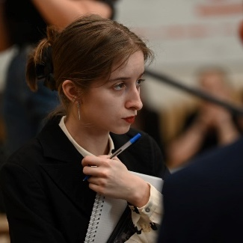
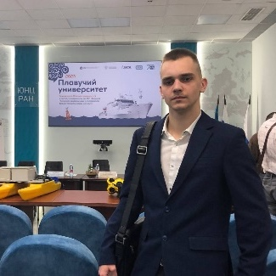
Наша команда
Реализация проекта "Кастель", участие в акселераторах ПУТП "Созвездие Юга", ПОИ "От идеи к прототипу" совместно с НТИ 20.35, участи в международной премии "#МЫВМЕСТЕ"
Анна Пинаева
Виталий Чижиков
Елена Ивановна
Бричка
HR-специалист
CEO
Наставник
Иван Поярков
Екатерина Деревянко
Егор Пикалов
Андрей Скорик
Экономика проекта
Маркетинг
Разработчика программы
Разработчика программы

Slide 9
Дорожная карта
3 и 4 кв 2024
1 и 2 кв 2024
Внедрены различные пакеты подписок на шаблоны Поиск инвесторов Грантовая поддержка
Полноценно работающий продукт с дизайном Постоянные заказчики Продающий лендинг
3 и 4 кв 2023
Выход на веб-версию продукта Первые заказчики согласные на бета-версию Поиск каналов сбыта

Slide 10
Результаты акселератора НТИ
Определение развития проекта
Чёткий выбор
Техническая проработка проекта
Полноценная проработка технической стороны проекта
Работа с потенциальными заказчиками

Slide 11
Спасибо за внимание!
Пинаева Анна Сергеевна
e-mail: triager2023@gmail.com
тел: 8 928 614 38 40

